Slide 1
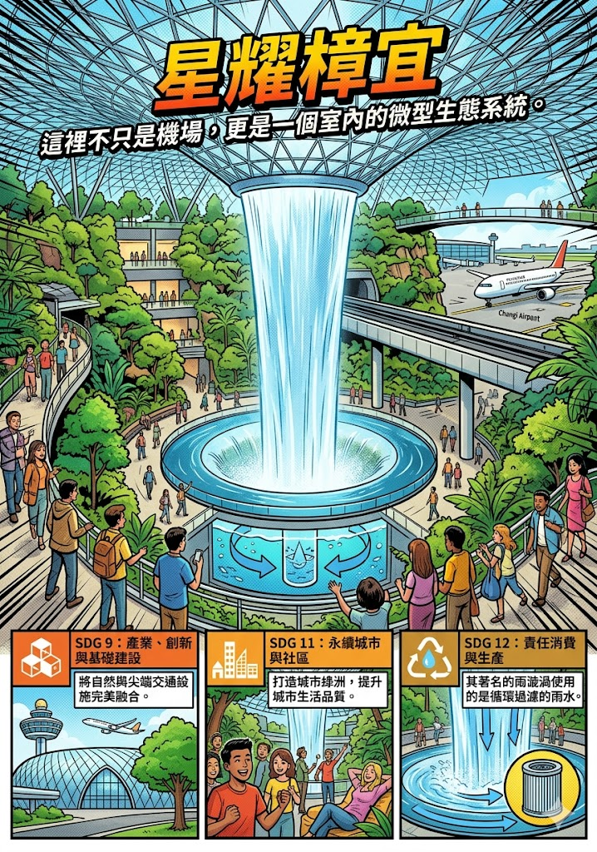
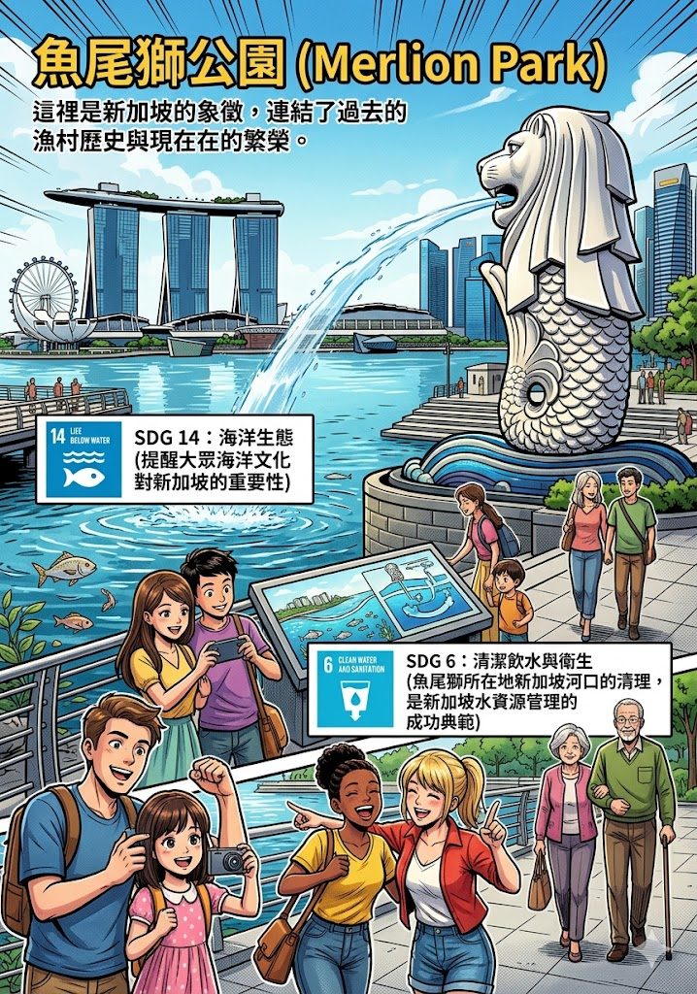
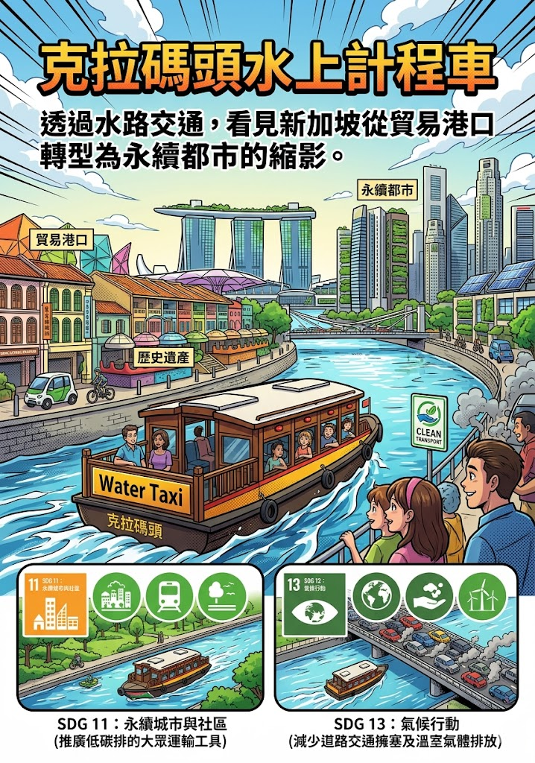
新加坡落實 SDGs（聯合國永續發展目標）時，可以將其核心策略歸納為「小島大智慧」。
新加坡因為土地與資源極度匱乏，所以他們不是把永續當成「口號」，而是當成「生存之道」。
以下是三個最關鍵的切入點：
願景核心：新加坡 2030 綠色發展藍圖
新加坡政府整合了多個部門，推出了 Singapore Green
Plan 2030。這是一份將永續發展融入城市規劃、經濟和
生活方式的全面藍圖。
水資源的奇蹟：四大國家水喉
新加坡曾面臨嚴重缺水，現在卻成為全球水處理技術的領
航者。他們透過科技實現了水資源的完全循環。
花園中的城市：垂直綠化與生物多樣性
新加坡不只是在城市裡種樹，而是要把城市「建在森林
裡」。
這一次來到新加坡，我們將帶著各位同學們透過每天不同的景點，好好的來認識新加坡在這些地方是如何做到永續與科技在日常中的結合～
[ Day1 ]
1. 星耀樟宜 (Jewel Changi Airport)
這裡不只是機場，更是一個室內的微型生態系統。
【對應 SDGs 目標】
SDG 9：產業、創新與基礎建設（將自然與尖端交通設施完美融合）。
SDG 11：永續城市與社區（打造城市綠洲，提升城市生活品質）。
SDG 12：責任消費與生產（其著名的雨漩渦使用的是循環過濾的雨水）。
💡 機智問答時間
問題： 星耀樟宜中心最著名的「雨漩渦」(Rain Vortex) 是世界最高的室內瀑布，請問它的水源主要是從哪裡來的？
(A) 新加坡自來水公司
(B) 收集並過濾後的天然雨水
(C) 海水淡化廠
(D) 附近居民的回收廢水
答案：(B)
解析： 雨漩渦在下雨時會收集雨水，經過過濾後循環使用。這不僅節省水資源，還能幫助建築室內降溫，減少空調耗能。這就是永續建築的智慧！
2. 魚尾獅公園 (Merlion Park)
這裡是新加坡的象徵，連結了過去的漁村歷史與現在的繁榮。
對應 SDGs 目標：
SDG 14：海洋生態（提醒大眾海洋文化對新加坡的重要性）。
SDG 6：清潔飲水與衛生（魚尾獅所在地新加坡河口的清理，是新加坡水資源管理的成功典範）。
💡 機智問答時間
問題： 魚尾獅的形狀是「獅頭魚身」。魚身代表新加坡最初是一個名為「淡馬錫」(Temasek) 的小漁村，那「獅頭」是代表什麼歷史典故？
(A) 這裡曾經有很多野生獅子
(B) 王子桑尼拉烏他瑪看見了一頭神獸，將此地命名為「獅城」
(C) 為了嚇跑海盜而設計的造型
(D) 代表新加坡人的勇猛
答案：(B)
解析： 根據傳說，蘇門答臘王子在島上看到一隻長得像獅子的生物，因此將此地命名為 "Singapura"（梵語意為獅子城）。雖然現在新加坡沒獅子，但這個標誌象徵了文化保存與歷史連結。
3. 克拉碼頭水上計程車 (Water Taxi)
透過水路交通，看見新加坡從貿易港口轉型為永續都市的縮影。
對應 SDGs 目標：
SDG 11：永續城市與社區（推廣低碳排的大眾運輸工具）。
SDG 13：氣候行動（減少道路交通擁塞及溫室氣體排放）。
💡 機智問答時間
問題： 在 1970 年代，新加坡河曾因汙染嚴重而臭氣熏天。新加坡政府花了 10 年進行「清河行動」。請問現在乘坐水上計程車取代陸路交通，對永續發展最大的貢獻是什麼？
(A) 船跑得比計程車快
(B) 減少路面交通擠塞與碳排放
(C) 讓魚類有地方運動
(D) 增加遊客的拍照時間
答案：(B)
解析： 利用水路運輸能有效分擔陸地交通壓力。現在許多水上計程車也朝向電動化發展，這正是落實低碳交通的具體表現。
🌟 給老師/領隊的小提醒：
在帶領同學參觀時，可以引導他們觀察：
星耀樟宜：植物的密度與空氣的濕度。
魚尾獅：河水的清澈度與周邊的垃圾分類。
克拉碼頭：觀察河岸邊的建築是如何保留歷史外觀並賦予現代用途（文化永續）。
希望這份資料能讓你們的參訪更有深度！需要更多細節隨時跟我說。
第一天-景點SDGs介紹

Slide 2
[ Day1 ]
1. 星耀樟宜 (Jewel Changi Airport)
這裡不只是機場，更是一個室內的微型生態系統。
【對應 SDGs 目標】
SDG 9：產業、創新與基礎建設（將自然與尖端交通設施完美融合）。
SDG 11：永續城市與社區（打造城市綠洲，提升城市生活品質）。
SDG 12：責任消費與生產（其著名的雨漩渦使用的是循環過濾的雨水）。
💡 機智問答時間
Ｑ.問題： 星耀樟宜中心最著名的「雨漩渦」(Rain Vortex)
是世界最高的室內瀑布，請問它的水源主要是從
哪裡來的？
(A) 新加坡自來水公司
(B) 收集並過濾後的天然雨水
(C) 海水淡化廠
(D) 附近居民的回收廢水
Ａ.答案：(B)
解析： 雨漩渦在下雨時會收集雨水，經過過濾後循環使用。這不僅節省水資源，還能幫助建築室內降溫，減少空調耗能。這就是永續建築的智慧！
Ｑ.問題： 星耀樟宜內部有一個高達四層樓的「資生堂森林谷」，種植了
來自世界各地超過 2000 棵樹木和 10 萬株灌木。在機場裡面
種這麼多真實的植物，除了美觀跟拍照打卡外，在生態循環上
最大的實質作用是什麼？
(A) 為了讓候鳥過冬時有地方築巢
(B) 為了讓機場餐廳可以隨時採摘新鮮水果
(C) 透過植物自然的「蒸散作用」來調節室內溫濕度，並淨
化空氣，形成微型氣候
(D) 純粹是為了挑戰金氏世界紀錄
Ａ.答案：(C)
解析： 這些植物不只是裝飾，它們是建築「會呼吸」的綠肺。將自然生態完美融入高密度商業空間，這正是新加坡打造永續城市與社區 (SDG 11) 以及重視陸域生態 (SDG 15) 的最佳示範。
2. 魚尾獅公園 (Merlion Park)
這裡是新加坡的象徵，連結了過去的漁村歷史與現在的繁榮。
【對應 SDGs 目標】
SDG 14：海洋生態（提醒大眾海洋文化對新加坡的重要性）。
SDG 6：清潔飲水與衛生（魚尾獅所在地新加坡河口的清理，是新加坡水資源管理的成功典範）。
💡 機智問答時間
Ｑ.問題： 魚尾獅的形狀是「獅頭魚身」。魚身代表新加坡最初是一個
名為「淡馬錫」(Temasek) 的小漁村，那「獅頭」是代表什
麼歷史典故？
(A) 這裡曾經有很多野生獅子
(B) 王子桑尼拉烏他瑪看見了一頭神獸，將此地命名為「獅
城」
(C) 為了嚇跑海盜而設計的造型
(D) 代表新加坡人的勇猛
Ａ.答案：(B)
解析： 根據傳說，蘇門答臘王子在島上看到一隻長得像獅子的生物，因
此將此地命名為 "Singapura"（梵語意為獅子城）。雖然現在新
加坡沒獅子，但這個標誌象徵了文化保存與歷史連結。

Slide 3
[ Day1 ]
2. 魚尾獅公園 (Merlion Park)
這裡是新加坡的象徵，連結了過去的漁村歷史與現在的繁榮。
【對應 SDGs 目標】
SDG 14：海洋生態（提醒大眾海洋文化對新加坡的重要性）。
SDG 6：清潔飲水與衛生（魚尾獅所在地新加坡河口的清理，是新加坡水資源管理的成功典範）。
💡 機智問答時間
Ｑ.問題： 魚尾獅的形狀是「獅頭魚身」。魚身代表新加坡最初是一個
名為「淡馬錫」(Temasek) 的小漁村，那「獅頭」是代表什
麼歷史典故？
(A) 這裡曾經有很多野生獅子
(B) 王子桑尼拉烏他瑪看見了一頭神獸，將此地命名為「獅
城」
(C) 為了嚇跑海盜而設計的造型
(D) 代表新加坡人的勇猛
Ａ.答案：(B)
解析： 根據傳說，蘇門答臘王子在島上看到一隻長得像獅子的生物，
因此將此地命名為 "Singapura"（梵語意為獅子城）。雖然現
在新加坡沒獅子，但這個標誌象徵了文化保存與歷史連結。
Ｑ.問題： 魚尾獅面對著廣大的「濱海灣」(Marina Bay) 水域，風景非
常壯麗。這片水域表面上看起來像是連接著大海，但其實它現
在已經被改造，具備了什麼攸關新加坡國家生存的超重要功能？
(A) 它是專門用來復育瀕臨絕種海龜的保育區
(B) 它被堤壩攔截，已經從海水灣變成了新加坡市中心最大的「淡水水庫」（濱海蓄水池）
(C) 它是新加坡海軍的秘密潛水艇基地
(D) 它是為了未來舉辦奧運水上芭蕾而建的巨型泳池
Ａ.答案：(B)
解析： 新加坡為了擺脫對進口水的依賴，建造了濱海堤壩 (Marina
Barrage)，把海水擋在外面，讓降雨的淡水留在灣內，成功把
海灣變成市中心的淡水庫。這是實現 清潔飲水與衛生 (SDG 6)
非常了不起的水資源工程！

Slide 4
[ Day1 ]
3. 克拉碼頭水上計程車 (Water Taxi)
透過水路交通，看見新加坡從貿易港口轉型為永續都市的縮影。
【對應 SDGs 目標】
SDG 11：永續城市與社區（推廣低碳排的大眾運輸工具）。
SDG 13：氣候行動（減少道路交通擁塞及溫室氣體排放）。
💡 機智問答時間
Ｑ.問題： 在 1970 年代，新加坡河曾因汙染嚴重而臭氣熏天。新加坡政
府花了 10 年進行「清河行動」。請問現在乘坐水上計程車取
代陸路交通，對永續發展最大的貢獻是什麼？
(A) 船跑得比計程車快
(B) 減少路面交通擠塞與碳排放
(C) 讓魚類有地方運動
(D) 增加遊客的拍照時間
Ａ.答案：(B)
解析： 利用水路運輸能有效分擔陸地交通壓力。現在許多水上計程車也
朝向電動化發展，這正是落實低碳交通的具體表現。

Slide 5
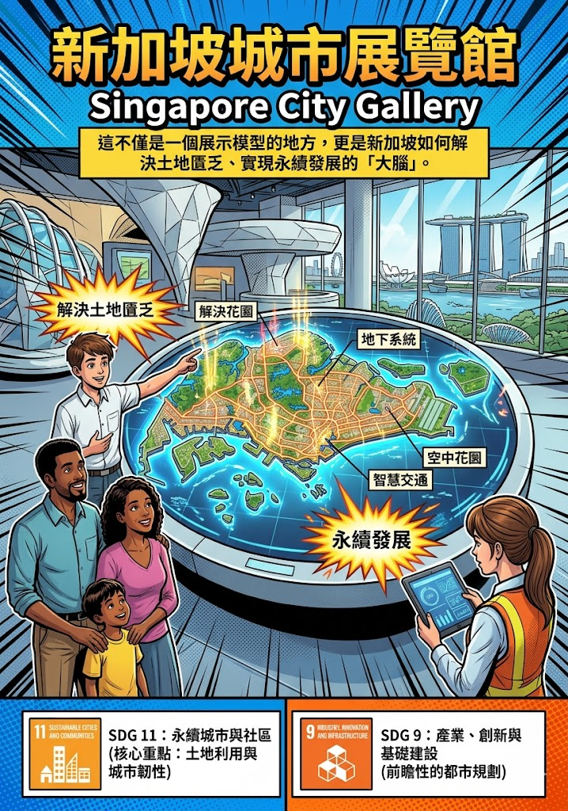
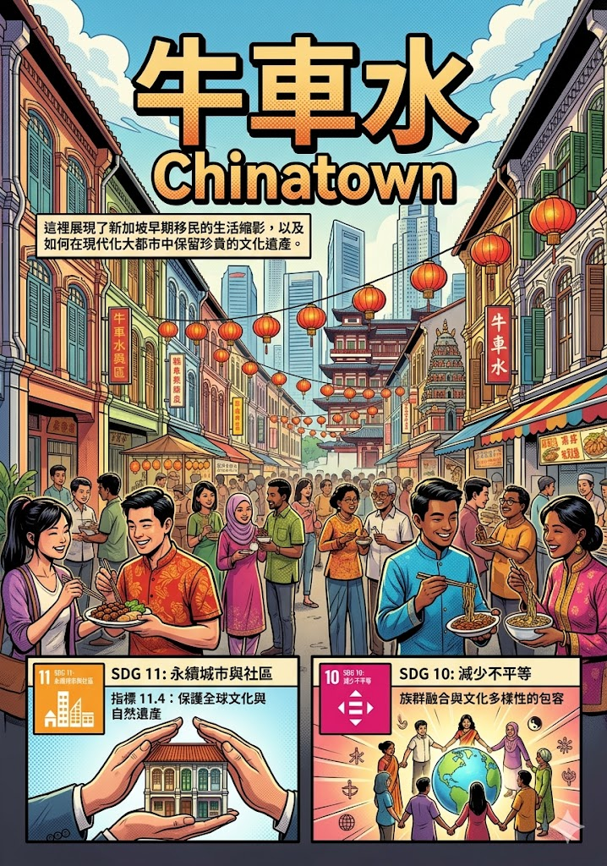
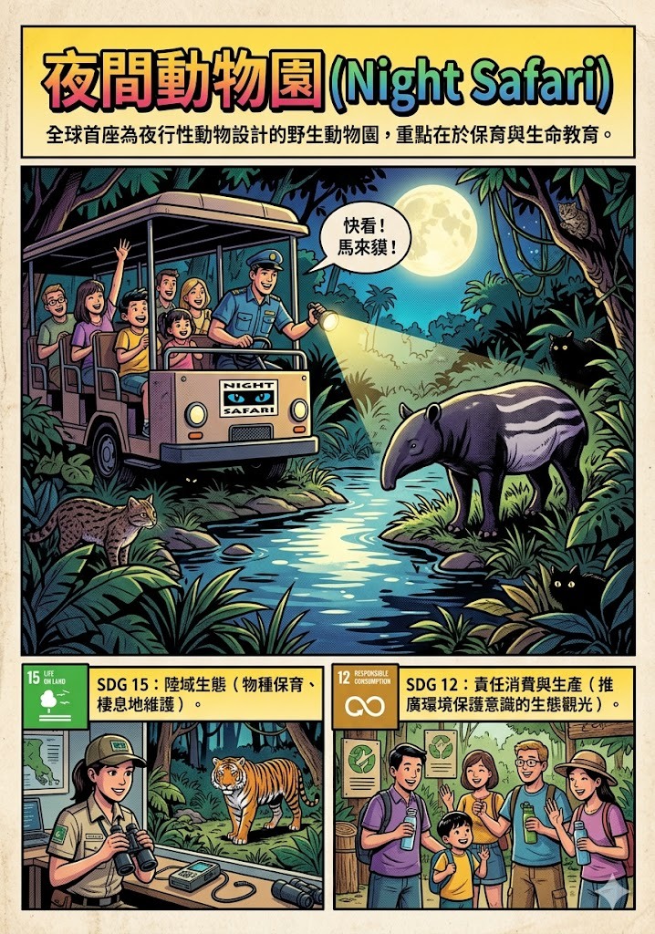

第二天-景點SDGs介紹

Slide 6
[ Day2 ]
新加坡城市展覽館 (Singapore City Gallery)
這不僅是一個展示模型的地方，更是新加坡如何解決土地匱乏、實現
永續發展的「大腦」。
【對應 SDGs 目標】
SDG 11：永續城市與社區（核心重點：土地利用與城市韌性）。
SDG 9：產業、創新與基礎建設（前瞻性的都市規劃）。
💡 機智問答時間
Ｑ.問題： 新加坡國土面積大約只有台北市的 2.6 倍，人口卻非常稠密。
在城市展覽館中，我們可以看到新加坡如何解決土地不足的問
題。請問下列哪一項不屬於新加坡永續規劃的策略？
(A) 透過填海造陸增加國土面積
(B) 將交通樞紐、水庫甚至工業設施「往地下化」或「高空化」發展
(C) 為了蓋更多房子，全面砍伐森林並填平所有自然保護區
(D) 實施「垂直綠化」，讓建築物牆面也長滿植物
Ａ.答案：(C)
解析： 新加坡在發展城市的同時，堅持「花園中的城市」願景。他們
規定發展商在蓋樓時，必須在建築內補回因開發而失去的綠地
面積（如空中花園），絕不會為了開發而犧牲生物多樣性。這
就是 SDG 11 追求的城市發展平衡！
Ｑ.問題： 在城市展覽館中，我們可以看到新加坡未來的規劃藍圖。面對
全球暖化帶來的「海平面上升」危機，身為地勢低窪島國的新
加坡正面臨被淹沒的風險。請問新加坡政府目前採取了哪一項
具體的「氣候行動」來保護國家？
(A) 準備買下其他國家的土地，隨時準備舉國搬遷
(B) 規定全國人民從小必須考取潛水執照
(C) 填海造陸時，將新土地的海拔高度標準大幅拉高至少 4 公尺以上
(D) 在整個國家上方蓋一個防水的巨大透明玻璃罩
Ａ.答案：(C)
解析： 面對 SDG 13 (氣候行動) 的威脅，新加坡展現了極強的城市
韌性 (SDG 11)。他們未雨綢繆，不僅調高了新建道路和填海
土地的高度標準，還正在東海岸規劃長達數十公里的「長島」
計畫來抵禦海潮，是全球對抗海平面上升最積極的國家之一。

Slide 7
[ Day2 ]
牛車水 (Chinatown)
這裡展現了新加坡早期移民的生活縮影，以及如何在現代化大都市中
保留珍貴的文化遺產。
【對應 SDGs 目標】
SDG 11：永續城市與社區（指標 11.4：保護全球文化與自然遺產）。
SDG 10：減少不平等（族群融合與文化多樣性的包容）。
💡 機智問答時間
Ｑ.問題： 在牛車水，我們可以看到色彩繽紛的「店屋」(Shophouses)
被完好地保留下來，並改造成現代的餐廳或旅館。請問保留這
些古老建築對於「永續城市」最大的意義是什麼？
(A) 因為拆掉它們需要花太多錢
(B) 為了吸引更多觀光客來買紀念品
(C) 保存城市的歷史記憶與文化認同，避免城市變得千篇一律
(D) 因為新加坡法律規定老房子不能裝冷氣，可以省電
Ａ.答案：(C)
解析： SDG 11 強調永續城市必須包含「文化保存」。牛車水的保育
計劃讓現代的新加坡人仍能與祖先的歷史連結，這種「文化韌
性」是社會永續發展的重要力量。
Ｑ.問題：「牛車水」這個名字聽起來很有趣，它的由來其實和聯合國永
續目標中的 SDG 6（清潔飲水與衛生） 有一段深刻的歷史淵
源。請問早期這裡為什麼會被稱為「牛車水」？
(A) 這裡以前是專門訓練牛隻游泳的水上樂園
(B) 當地有一種用牛骨熬煮的特色湯品叫做「牛車水」
(C) 因為早期這裡沒有自來水系統，居民必須每天用牛車從大老遠運送乾淨的淡水來使用
(D) 為了紀念一隻在淹水時拯救了村莊的神牛
Ａ.答案：(C)
解析： 早期的新加坡缺乏完善的基礎設施和乾淨水源，當時的華人移
民必須依靠牛車，每天到安祥山或遠處的井取水，因此得名。
對比現在新加坡擁有世界頂尖的「新生水」淨水技術，這段歷
史讓牛車水不僅是文化遺產，更是見證國家水資源進步的最佳
活教材！

Slide 8
[ Day2 ]
夜間動物園 (Night Safari)
全球首座為夜行性動物設計的野生動物園，重點在於保育與生命教育。
【對應 SDGs 目標】
SDG 15：陸域生態（物種保育、棲息地維護）。
SDG 12：責任消費與生產（推廣環境保護意識的生態觀光）。
💡 機智問答時間
Ｑ.問題： 夜間動物園不使用冰冷的鐵籠，而是用壕溝、溪流等自然屏障
來隔開遊客與動物，且燈光模擬月光，非常昏暗。請問這樣設
計的主要目的是什麼？
(A) 為了節省動物園的電費支出
(B) 為了嚇唬遊客，增加刺激感
(C) 尊重動物的自然本能與生活習性，降低人為干擾與動物
的壓力
(D) 因為鐵籠在晚上會反光，拍照不好看
Ａ.答案：(C)
解析：這正是 SDG 15 中提到的尊重與保護生物多樣性。透過「開放
式設計」，動物能生活在接近自然的環境中，這不僅是保育，
更是對生命的最高尊重。
德明政府中學交流 (Dunman High School)⭐️ ⭐️ ⭐️ ⭐️
透過學校交流，讓台灣與新加坡的學生建立連結，共同面對未來的全球挑戰。
【對應 SDGs 目標】
SDG 4：優質教育（提升全球公民意識）。
SDG 17：夥伴關係（跨國教育合作與經驗交流）。
💡 機智問答時間
Ｑ.問題： 來到德明中學與新加坡同學交流，除了學習對方的英語能力
外，最符合 SDG 17（夥伴關係） 的行為是什麼？
(A) 互相交換社群媒體帳號，回國後就再也不聯絡
(B) 共同討論雙方文化差異與全球性議題（如氣候變遷），攜手思考未來的解決方案
(C) 比較誰的學校午餐比較好吃
(D) 讓新加坡同學幫忙寫英文作業
Ａ.答案：(B)
解析：SDG 17 強調要達成永續目標，需要全球性的合作。透過校際交
流，學生能建立「世界公民」的視野，了解不同國家如何面對
問題，並建立長遠的友誼與合作契機。

Slide 9
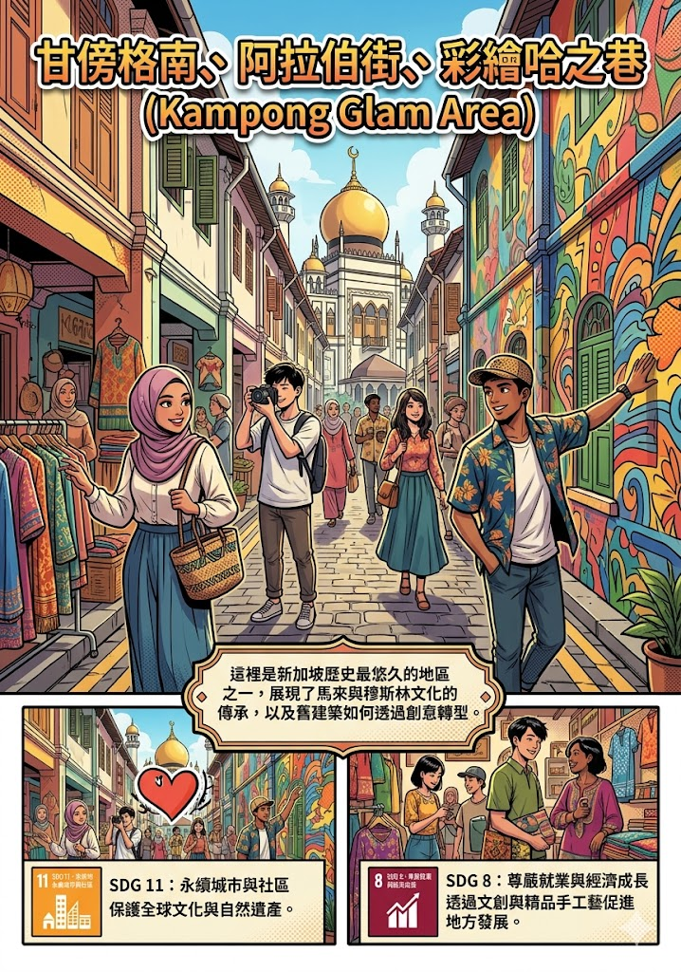
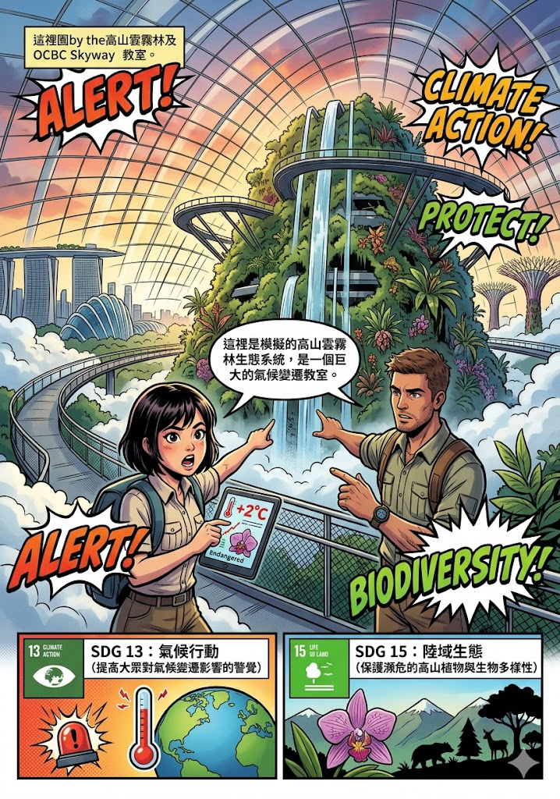
第三天-景點SDGs介紹

Slide 10
[ Day3 ]
甘傍格南、阿拉伯街、彩繪哈之巷 (Kampong Glam Area)
這裡是新加坡歷史最悠久的地區之一，展現了馬來與穆斯林文化的傳承，以及舊建築如何透過創意轉型。
【對應 SDGs 目標】
SDG 11：永續城市與社區（保護全球文化與自然遺產）。
SDG 8：尊嚴就業與經濟成長（透過文創與精品手工藝促進地方發展）。
💡 機智問答時間
Ｑ.問題： 在甘傍格南的核心「蘇丹回教堂」，其金色圓頂下方有一圈由
「玻璃瓶底」組成的黑色裝飾，請問這些瓶底最初是誰捐贈的？
(A) 英國皇室
(B) 當地的富商
(C) 當時貧窮的信徒，為了表示每個人都能為信仰與社區盡一份心力
(D) 荷蘭的玻璃工廠
Ａ.答案：(C)
解析：這展現了 SDG 11 中強大的社區凝聚力與社會包容性。即便是
一文不值的瓶底，匯集起來也能成就輝煌的建築。
Ｑ.問題： 曾經是老舊排屋的「哈之巷」(Haji Lane)，現在變成了世界
知名的彩繪街與文創區。請問這種將老舊社區重新賦予新生命
的作法，主要符合 SDGs 的哪項精神？
(A) 全部打掉重蓋
(B) 文化遺產的保存與創新再利用 (Urban Revitalization)
(C) 為了讓遊客多買一些紀念品
(D) 增加街道的照明度
Ａ.答案：(B)
解析：透過彩繪與文創入駐，哈之巷在保留歷史結構的同時也帶動了
地方經濟，是城市永續發展的最佳案例。

Slide 11
[ Day3 ]
濱海灣花園：雲霧林 / 空中走廊 (Cloud Forest / OCBC Skyway)
這裡模擬了高山雲霧林生態系統，是一個巨大的氣候變遷教室。
【對應 SDGs 目標】
SDG 13：氣候行動（提高大眾對氣候變遷影響的警覺）。
SDG 15：陸域生態（保護瀕危的高山植物與生物多樣性）。
💡 機智問答時間
Ｑ.問題： 在「雲霧林」中，我們可以看到平時在熱帶平地看不見的高山
植物。請問這座溫室之所以要維持在 23°C~25°C，是為了提醒
我們什麼？
(A) 新加坡人很怕熱
(B) 為了讓遊客在參觀時覺得很涼爽
(C) 模擬高山環境，並警示如果全球升溫（氣候變遷），這些珍稀的高山植物將面臨滅絕
(D) 為了節省冷氣費
Ａ.答案：(C)
解析：這對應了 SDG 13 與 SDG 15。高山生態系對溫度極為敏感，雲
霧林讓同學親身感受植物對氣候的依賴，理解環境保護的迫切
性。
Ｑ.問題： 當你走在 22 公尺高的「OCBC 空中走廊」俯瞰花園時，可以
看見擎天樹上長滿了植物。請問這種「垂直綠化」的設計對城
市有什麼好處？
(A) 減少都市熱島效應，降低環境溫度
(B) 讓鳥類可以住在更高的地方
(C) 增加清潔人員的工作難度
(D) 只是為了遮住後面的建築物
Ａ.答案：(A)
解析：SDG 11 強調城市的永續性，垂直綠化能有效降溫並過濾空氣，
是現代高密度城市解決氣候問題的重要策略。

Slide 12
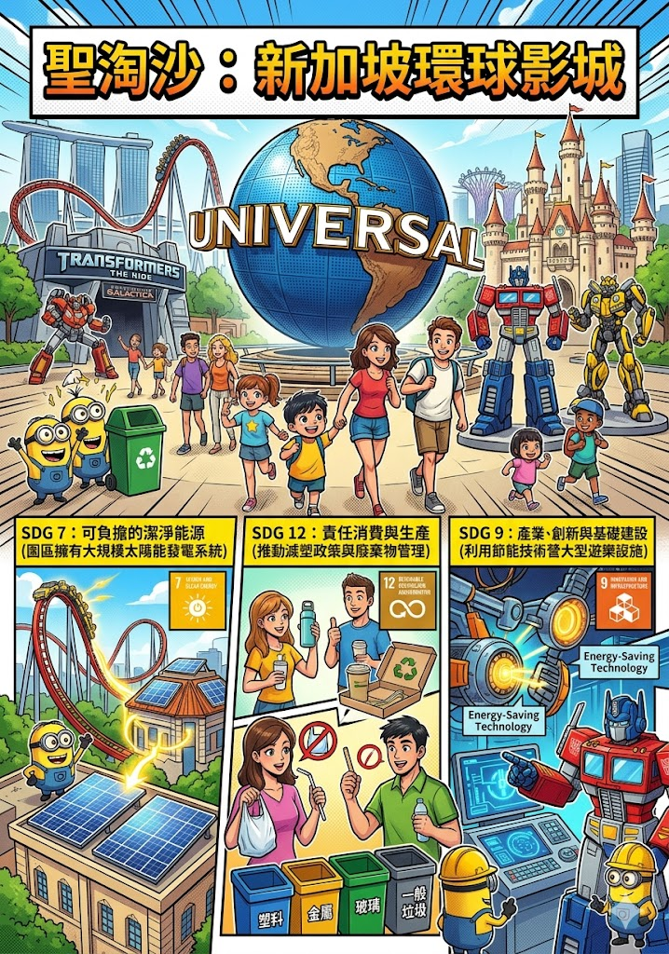
第四天-景點SDGs介紹

Slide 13
[ Day4 ]
聖淘沙 - 新加坡環球影城 (Universal Studios Singapore)
聖淘沙的新加坡環球影城（Universal Studios Singapore, USS）雖然是頂尖的娛樂園區，但在其母公司「聖淘沙名勝世界（RWS）」的推動下，其實是落實永續旅遊（Sustainable Tourism）的指標性場所。
【對應 SDGs 目標】
SDG 7：可負擔的潔淨能源（園區擁有大規模太陽能發電系統）。
SDG 12：責任消費與生產（推動減塑政策與廢棄物管理）。
SDG 9：產業、創新與基礎建設（利用節能技術營運大型遊樂設施）。
💡 機智問答時間
Ｑ.問題： 當你在環球影城盡情尖叫、搭乘刺激的變形金剛或雲霄飛車時，
這些設施需要消耗龐大的電力。請問聖淘沙名勝世界（RWS）
是如何獲取部分綠色能源來支持園區運作的？
(A) 在雲霄飛車軌道上裝設風力發電機
(B) 在園區建築的屋頂安裝了超過 2 萬片「太陽能光伏板」
(C) 讓遊客在排隊時踩腳踏車發電
(D) 收集遊客尖叫聲的能量轉化為電力
Ａ.答案：(B)
解析：這對應了 SDG 7。聖淘沙名勝世界擁有新加坡最大規模的太陽能板裝置之一，面積相當於好幾個足球場，產出的潔淨電力能直接供應給園區設施，減少對化石燃料的依賴。
Ｑ.問題： 在環球影城購買紀念品或是用餐時，你會發現園區非常強調
「減塑」。請問下列哪一項是 USS 為了達成 SDG 12（責任消
費與生產） 所做的具體改變？
(A) 規定所有遊客必須自帶碗筷進入園區
(B) 所有的紀念品只能用手拿，不提供任何包裝
(C) 停止提供一次性塑膠吸管，並將外帶包裝換成可生物分解的材料
(D) 規定遊客離開時必須帶走一公斤的園區垃圾
Ａ.答案：(C)
解析：為了落實 SDG 12，USS 與聖淘沙各景點同步推動「減塑行動」。
透過取消自動提供塑膠吸管以及更換環保餐具，每年減少了數
百萬件的一次性塑膠垃圾，保護了聖淘沙周邊的海洋生態（也
連帶支持了 SDG 14 海洋生態）。

